Slide 1
Föräldramöte blivande förskoleklass
Funbo – den lilla skolan med det stora hjärtat

Slide 2
Agenda
Introduktion
Förskoleklassens uppdrag
Fritids

Slide 3
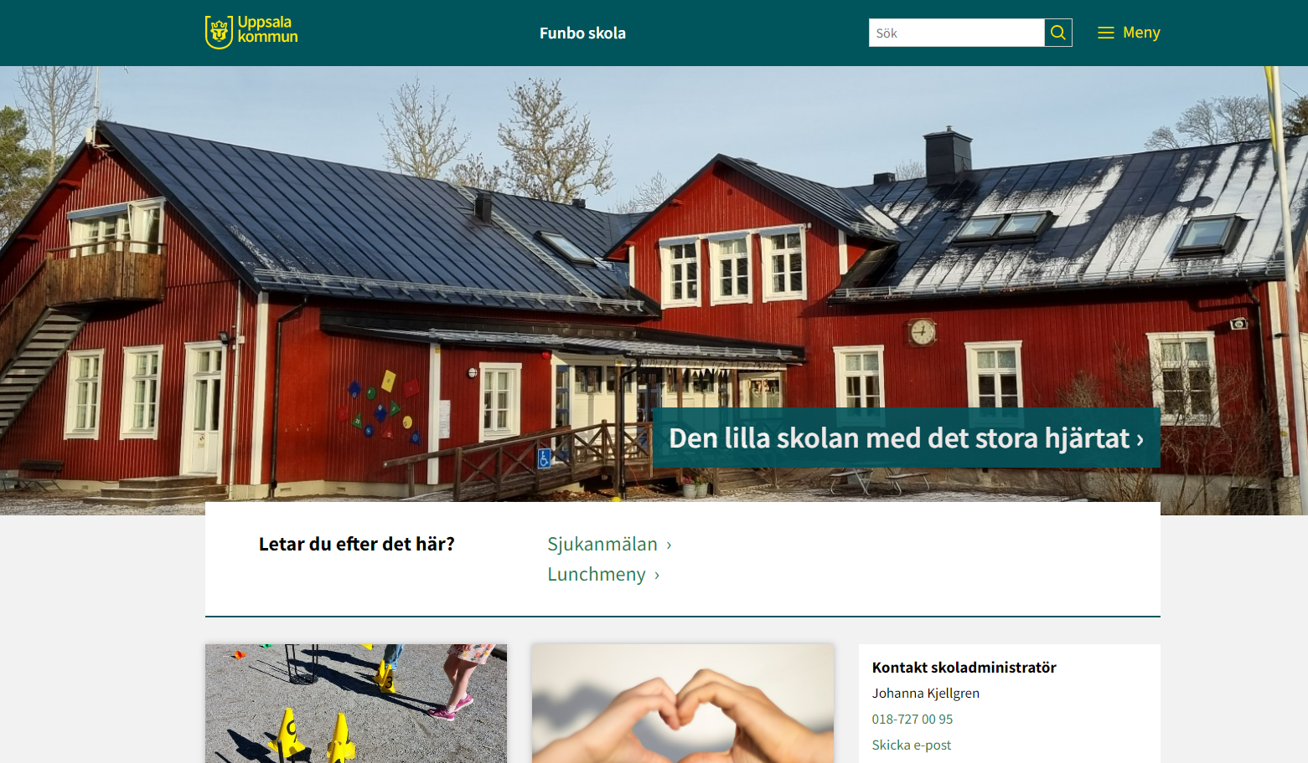
Funbo skola – den lilla skolan med stora hjärtat

Slide 4
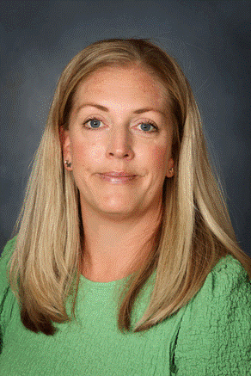
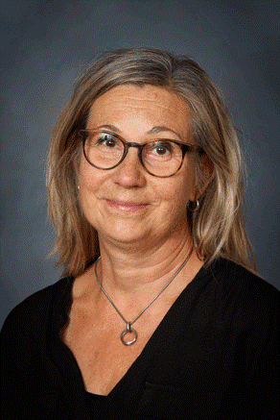
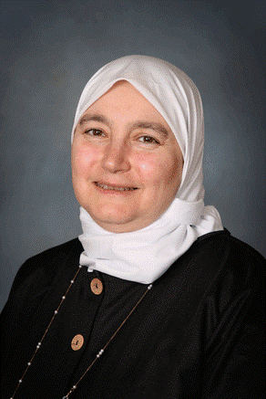
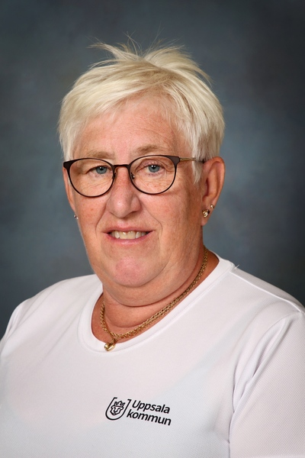
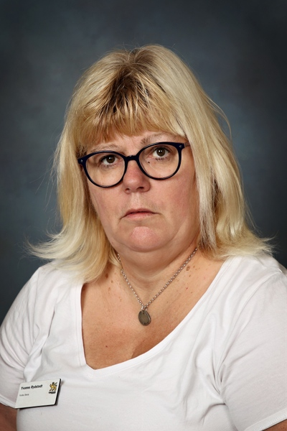
Petra Vällfors
Kerstin Roshed
Dulama Daoud
Monica Åhs
Yvonne Rydstedt

Slide 5
Hälsning från personalen
Vet du om att du kan förändra ditt barns liv? (youtube.com)
(Källa: biblioteken i Göteborgsstad)

Slide 7
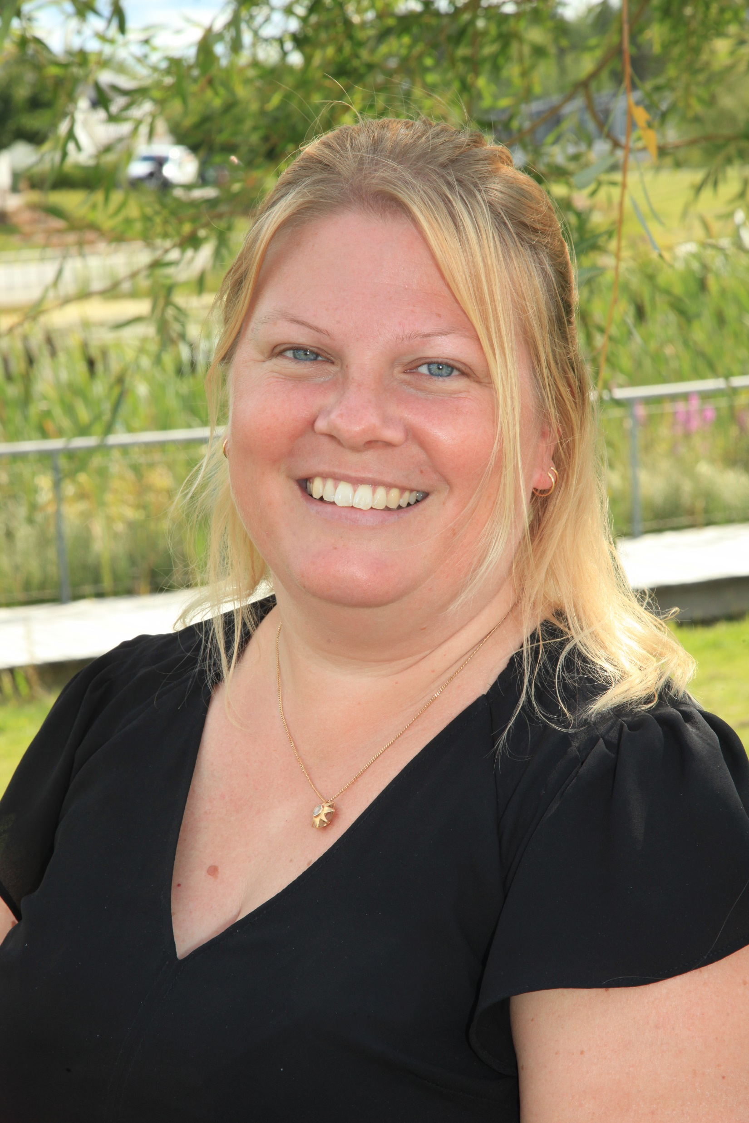
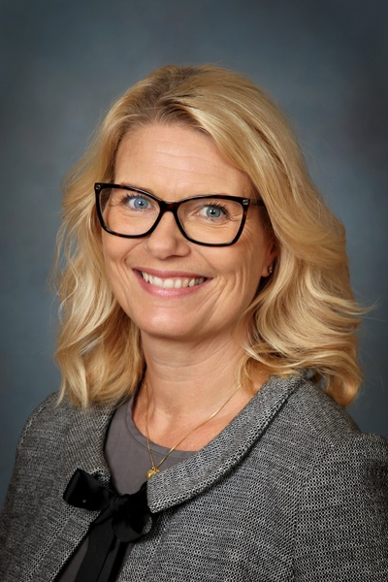
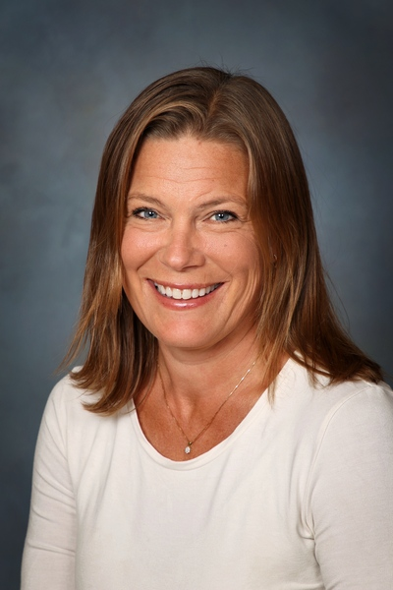
Skoladministration
Johanna Kjellgren
Rektor
Anna Carlén
Speciallärare
Sara Bagge 50% X 20%

Slide 8
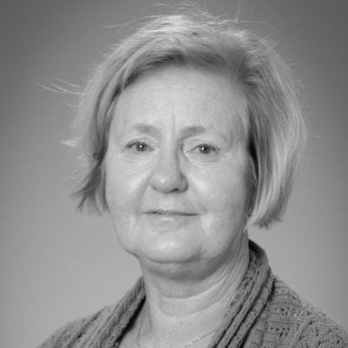
Skolläkare och skolsköterska
Skolläkare och skolsköterska
Skolsköterskan och skolläkaren ansvarar för elevhälsans medicinska insats (EMI).
Skolsköterskan erbjuder och genomför hälsobesök innefattande hälsosamtal och hälsoundersökningar enligt gällande program och vaccinationer enligt Folkhälsomyndighetens riktlinjer.
Skolläkaren ansvarar för medicinska bedömningar vid skolrelaterade hälsoproblem.
Maud Enbom – varje onsdag (startar 15/8)
Notes:
Kurator och psykolog.

Slide 9
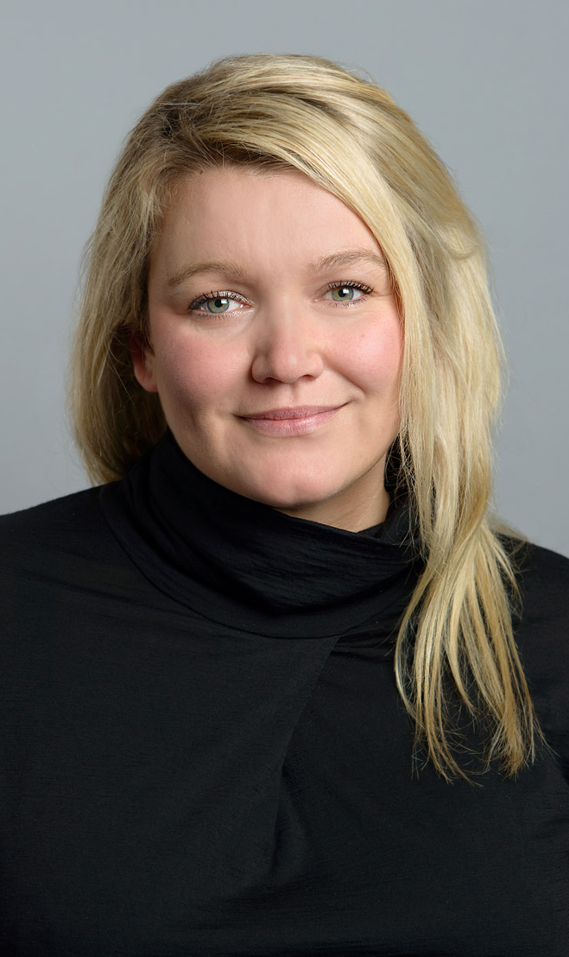
Skolpsykolog
Psykolog
Psykologen har kunskap om barn och ungdomar på både individ, grupp och systemnivå. Vid behov genomför psykologen kartläggningar och bedömningar av elever med särskilda behov. Psykologens insatser inom grundskolan kan även bestå av samtal, konsultationer och handledning till personal. Skolpsykologen kan även erbjuda klargörande och stödjande samtal till elever och vårdnadshavare. Allt arbete sker med fokus på att främja elevers inlärning och utveckling samt nå kunskapskraven. Skolpsykolog arbetar under hälso- och sjukvårdslagens sekretessregler och har tystnadsplikt.
Skolkurator
Skolkuratorns arbetsuppgifter består av samtal såsom stöd-, motivations-, kris- och konfliktsamtal liksom utredande, rådgivande och bearbetande samtal med enskilda elever och deras vårdnadshavare. Den sociala kartläggningen inför ansökan om särskola det vill säga så kallad skolformsbedömning och om särskilda sociala skäl föreligger ska alltid göras av skolkurator. Skolkurator har tystnadsplikt enligt offentlighets- och sekretesslagstiftningen.
Josefin Sjömark arbetar onsdagar och är legitimerad psykolog. Josefin stöttar i både sociala- och psykologiska frågor.
Notes:
Kurator och psykolog.

Slide 10
Måltidsservice – egen kock
På Funbo skola har vi egen tillagning av mat i vårt tillagningskök och vår kock heter Maria Blom Söderlund. Det prioriteras och tas hem ekologiska varor så långt det är möjligt enligt Måltidsservice rutiner. Tillagningen sker på mestadels färska råvaror. En uppskattad salladsbuffè med stor variation finns färsk varje dag.
Till lunchen serveras varje dag hårt bröd samt vatten eller mjölk som måltidsdryck.
Vi serverar även frukost (7.15) och mellanmål för våra barn som är på fritidshemmet innan och efter skoltid.
Observera att det serveras enbart ett alternativ av Uppsala Kommuns skolmatsedel då Funbo skola är en liten skola. Vegetariskt alterntiv finns alltid.
Måltidsservice | Startsida (uppsala.se)
Notes:
Folder, när ni börjar – har inte hunnit komma.

Slide 11
Förskoleklassens uppdrag
språk och kommunikation
skapande och estetiska uttrycksformer
matematiska resonemang och uttrycksformer
natur, teknik och samhälle
lekar, fysiska aktiviteter och utevistelse
Notes:
Läroplan och styrdokument

Slide 12
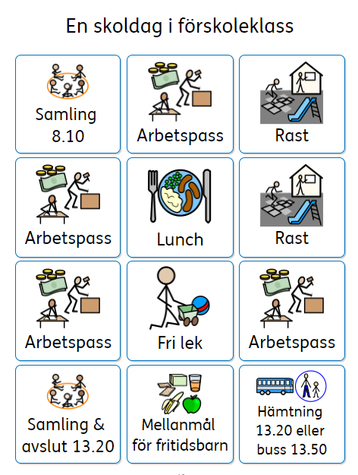
Notes:
Lunch 10.35

Slide 13
Förskoleklassen är numera obligatorisk
Enligt skollagen och barnkonventionen ska barnets bästa vara utgångspunkten för all verksamhet.
Förskoleklassen ska stimulera elevers utveckling och lärande och förbereda dem för fortsatt utbildning.
Utbildningen ska utgå från en helhetssyn på eleven och elevens behov.
Förskoleklassen ska främja allsidiga kontakter och social gemenskap
Lov och ledigheter för grundskolan - Uppsala kommun
Notes:
Ansöka om ledighet – visa blankett.

Slide 14
Skola 24
Skola 24 är skolans och fritidshemmets närvarosystem
Vistelsetidsschema
Frånvaroanmälan

Slide 15
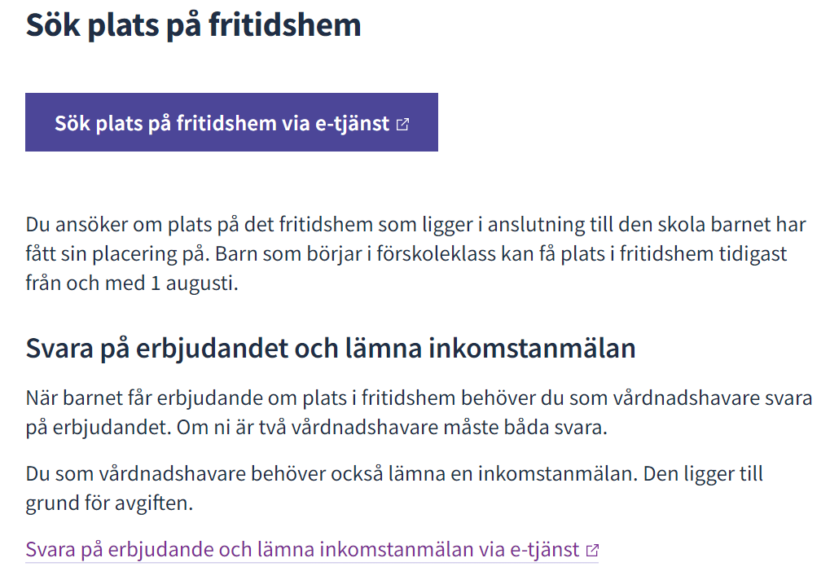
Fritidshem
Fritidshem (årskurs F– 6) - Uppsala kommun

Slide 16
Fritids
Undervisningen i fritidshemmet ska stimulera elevernas utveckling och lärande samt erbjuda eleverna en meningsfull fritid.
Öppettider: 6.30-17.30.
Viktigt:
*Vistelsetider i Skola24
*Lovschema vid lov och studiedagar.
*Stängt 4 dagar/läsår

Slide 17
Fritidshemmets uppdrag
språk och kommunikation
skapande och estetiska uttrycksformer
Natur och samhälle
Lekar, fysiska aktiviteter och utevistelse
Notes:
Minus matematiska resonemang och teknik, annars lika som förskoleklass

Slide 18
Fritidshemmet
Kompletterar skolan tids- och innehållsmässigt genom den samlade skoldagen med tyngdpunkt på den sociala utvecklingen.
Lärandet sker genom praktiskt arbete med teoretiska inslag anpassade till barnens förutsättningar och behov.
Barnen erbjuds en stimulerande och utvecklande fritid som är varierad och utgår från barnens behov och intresse
Notes:
Också egen läroplan

Slide 19
Funbos fritids
6.30-8.10 Morgonfritids
7.15 Frukost
13.20 - Hemgång eller mellis (buss 13.55)
Ca 14.00 aktivitet – ledd av personal
Ca 15-15.30 utelek (till 16.00 vid bra väder)
Ca 15.30/16.00 Innelek i paviljongen
Ca 16.30-16.45 vi slår ihop oss och går till Enen 17.30 vi stänger

Slide 20
Fritidsaktiviteter

Slide 21
E-tjänst för elevdokumentation - Unikum
E-tjänst för elevdokumentation (Unikum) - Uppsala kommun

Slide 22
Blanketter att lämna in
Behovsanpassad kost
Kontaktuppgifter
Sommarfritids
Modersmålsansökan
Ni behöver inte signera för att skicka in förväntasdokumentet. Det får gärna signeras av er och barnet men behålls i hemmet.

Slide 23
frågor

